Slide 1




C1/C题题解
创建人：李昉政 创建时间：2023.9.17

Slide 2



1
题目简述与分析
目 录
2
解题思路及代码

Slide 3
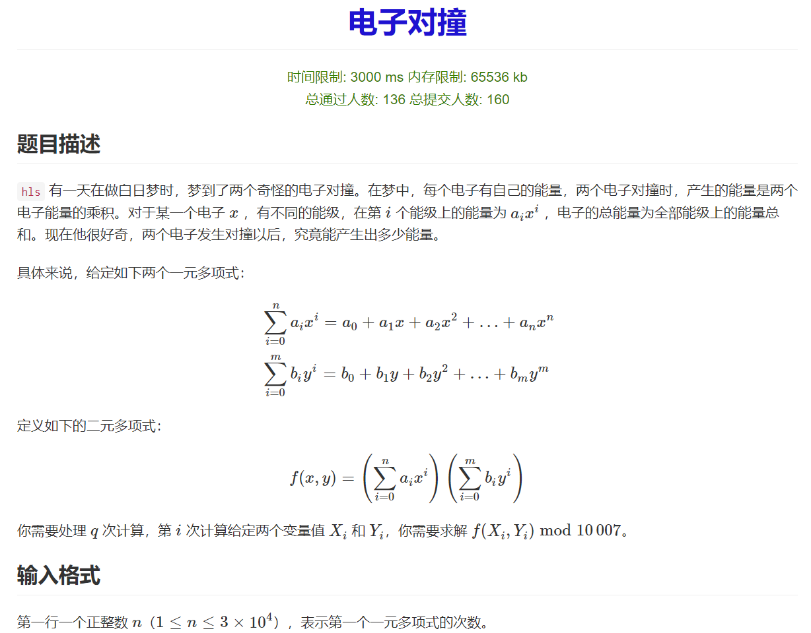
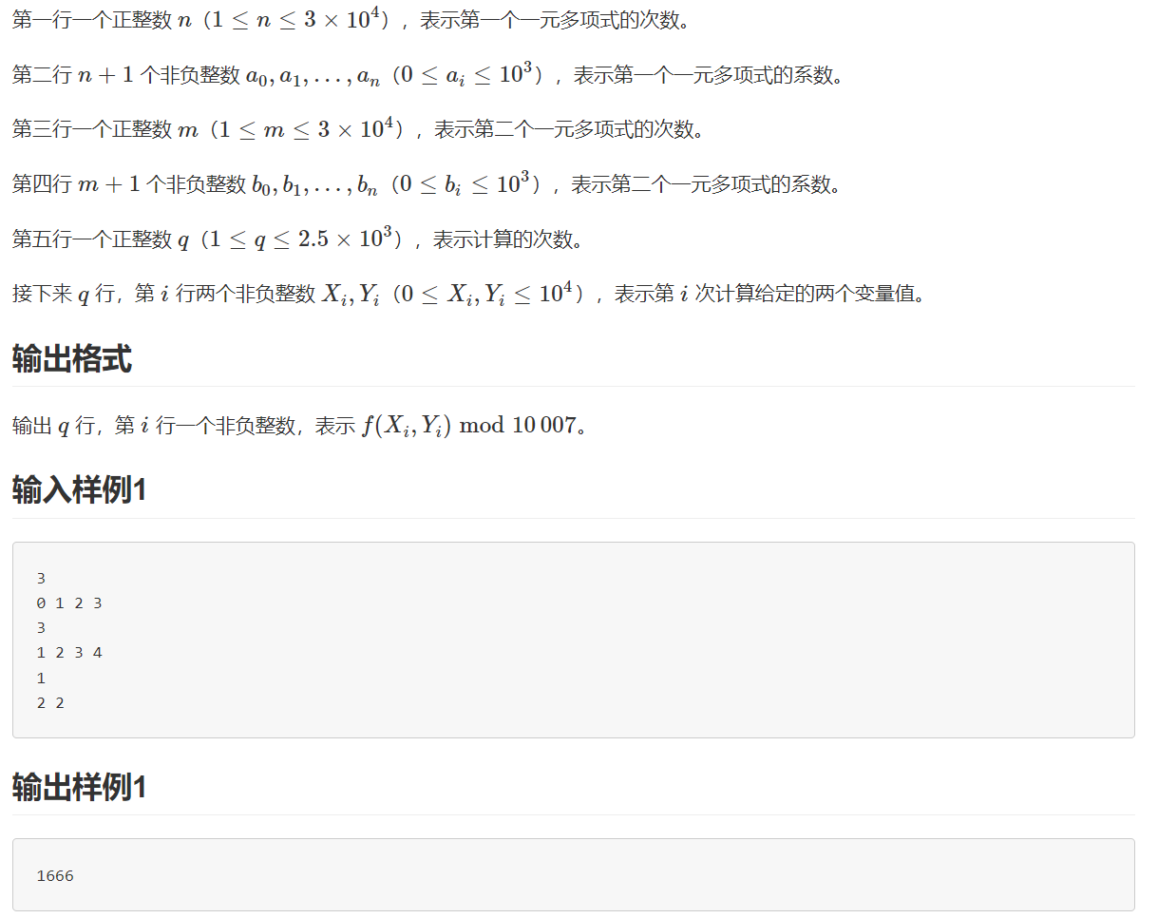
1.题目简述与分析
本题要求较为明确，即将两个多项式求和后相乘，输出结果。由于结果可能较大，所以输出其mod10007后的结果。

Slide 4
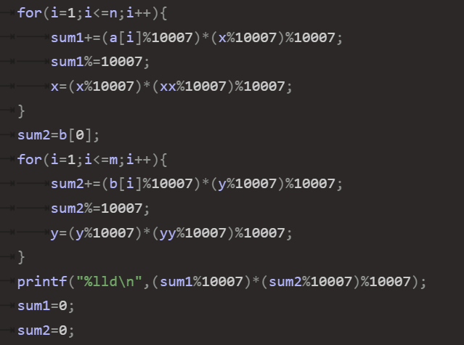
2.解题思路及代码
需要注意的是，本题数据较大，所以每次求和、每次乘积之前都要对10007取模，防止超出数据范围。（参考公式：a * b mod c = ( a mod c )*( b mod c )mod c ）

Slide 5
谢谢大家

